Slide 1


Спорт в новом формате
АНО «Центр развития физической культуры, спорта и туризма»

Slide 2
Цели
помощь людям заниматься спортом и находить друзей
развитие любительского и корпоративного спорта
развитие событийного волонтерства
создание нового инструмента благотворительности

Slide 3
Приоритетные проекты
parkrun Оренбург, parkrun Орск - мировая франшиза по проведению еженедельных бесплатных забегов; 98 забегов за год в двух городах.
orenburgrunning - серия беговых событий на территории Оренбургской области. Более 2000 участников за 2019 год, с привлечением более 300 волонтеров.
#Dлинная - еженедельные воскресные забеги на дистанцию 20+км. С организацией питания. 25 событий за 2019 год.
Серия лекториев на тему циклических видов спорта - охват участников 1000 человек.

Slide 4
Каждое событие подразумевает сопровождение его добровольцами, для этого создан волонтерский блок по сопровождению спортивных событий. Цель - показать доступность спорта для начинающих и людей с ОВЗ, а также развить событийное волонтерство старшего поколения через объединение спортсменов и сопровождающих их волонтеров со всей области.

Slide 5
Спорт в новом формате - серия спортивных событий, а также открытых и публичных лекций
12.10.2019
ARMADATRAIL

Slide 6
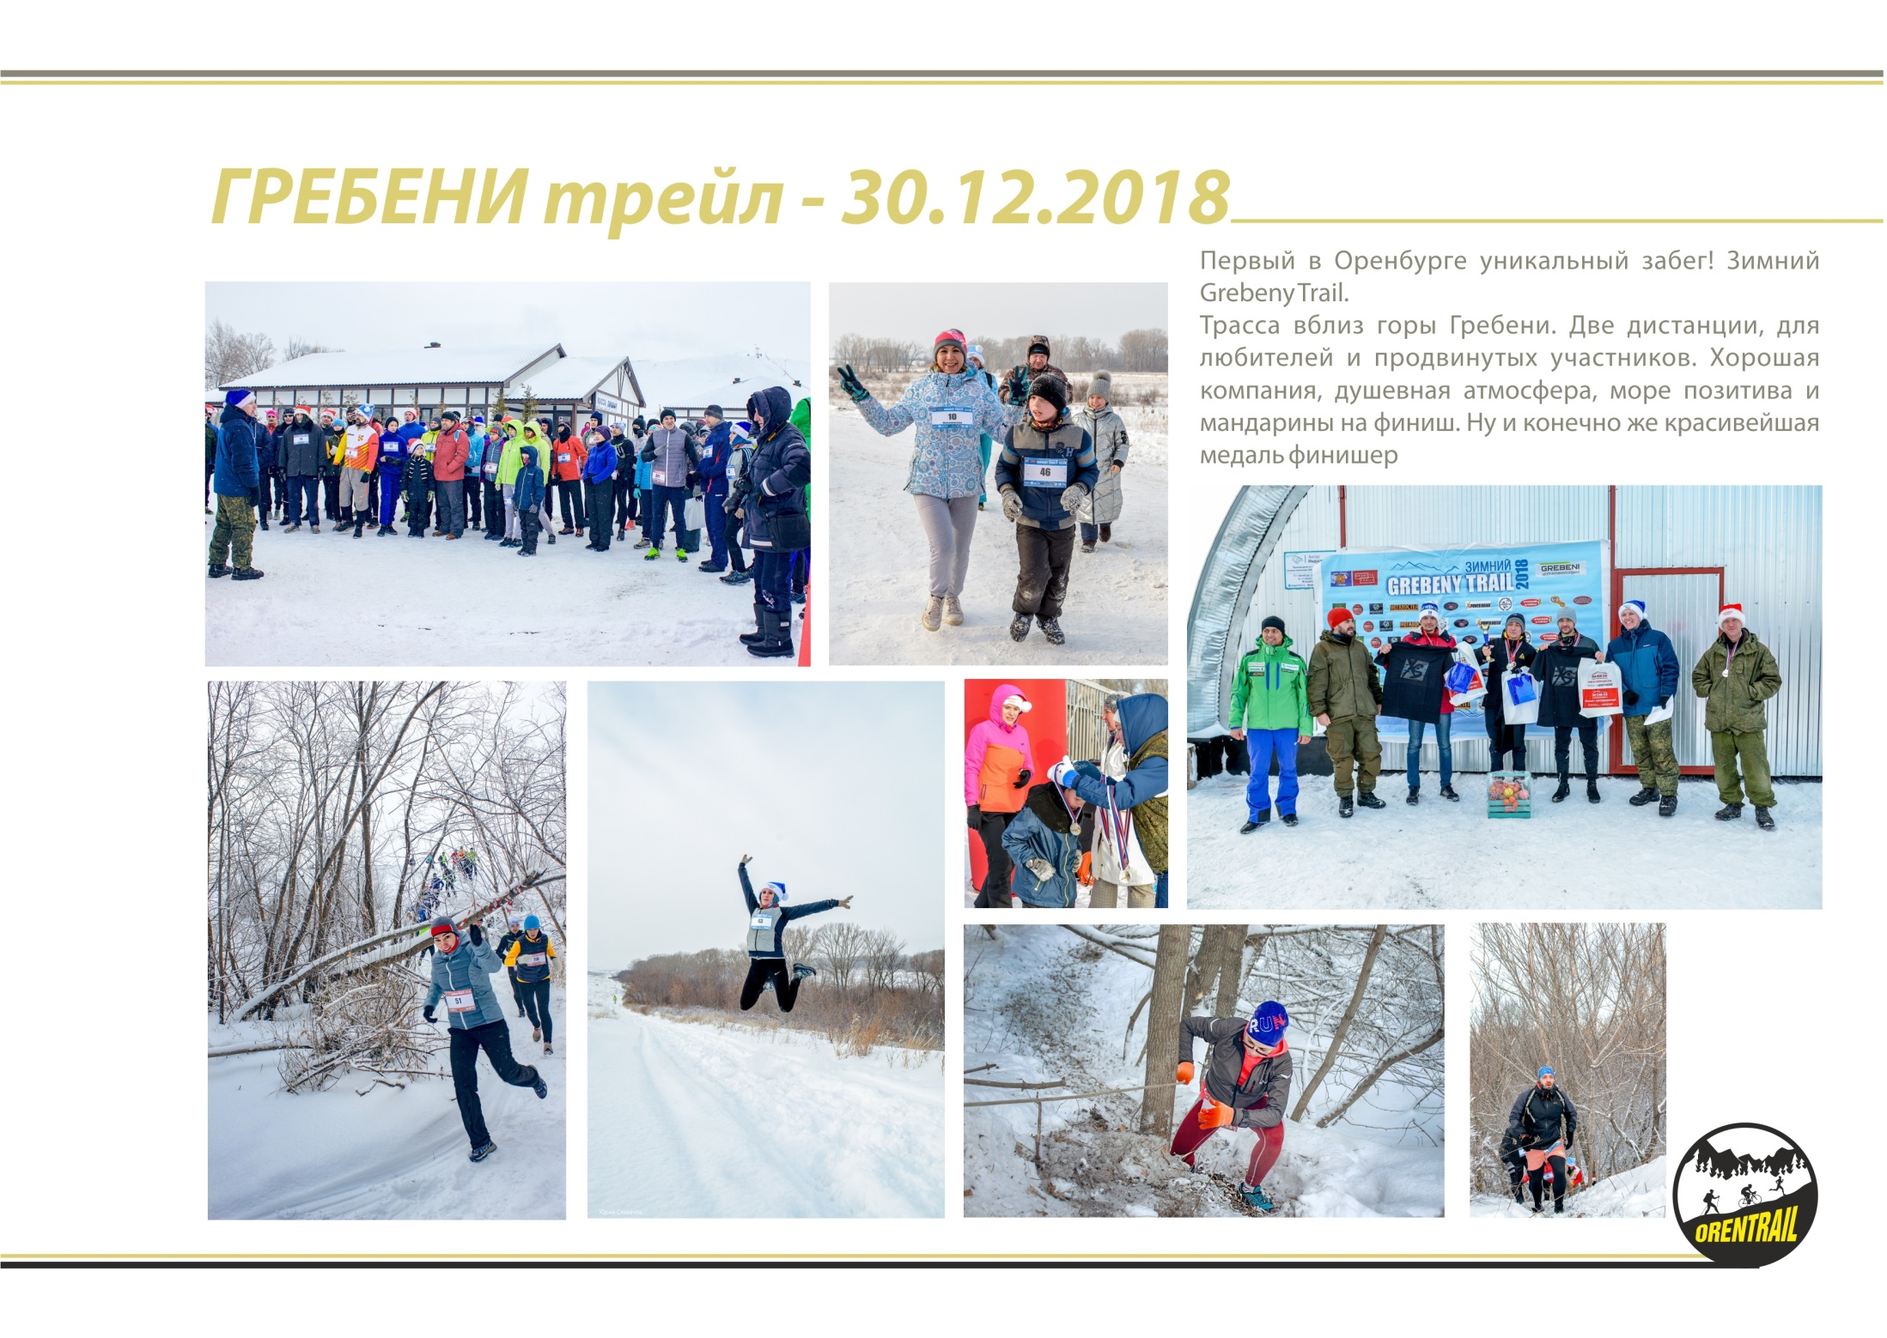

Slide 7
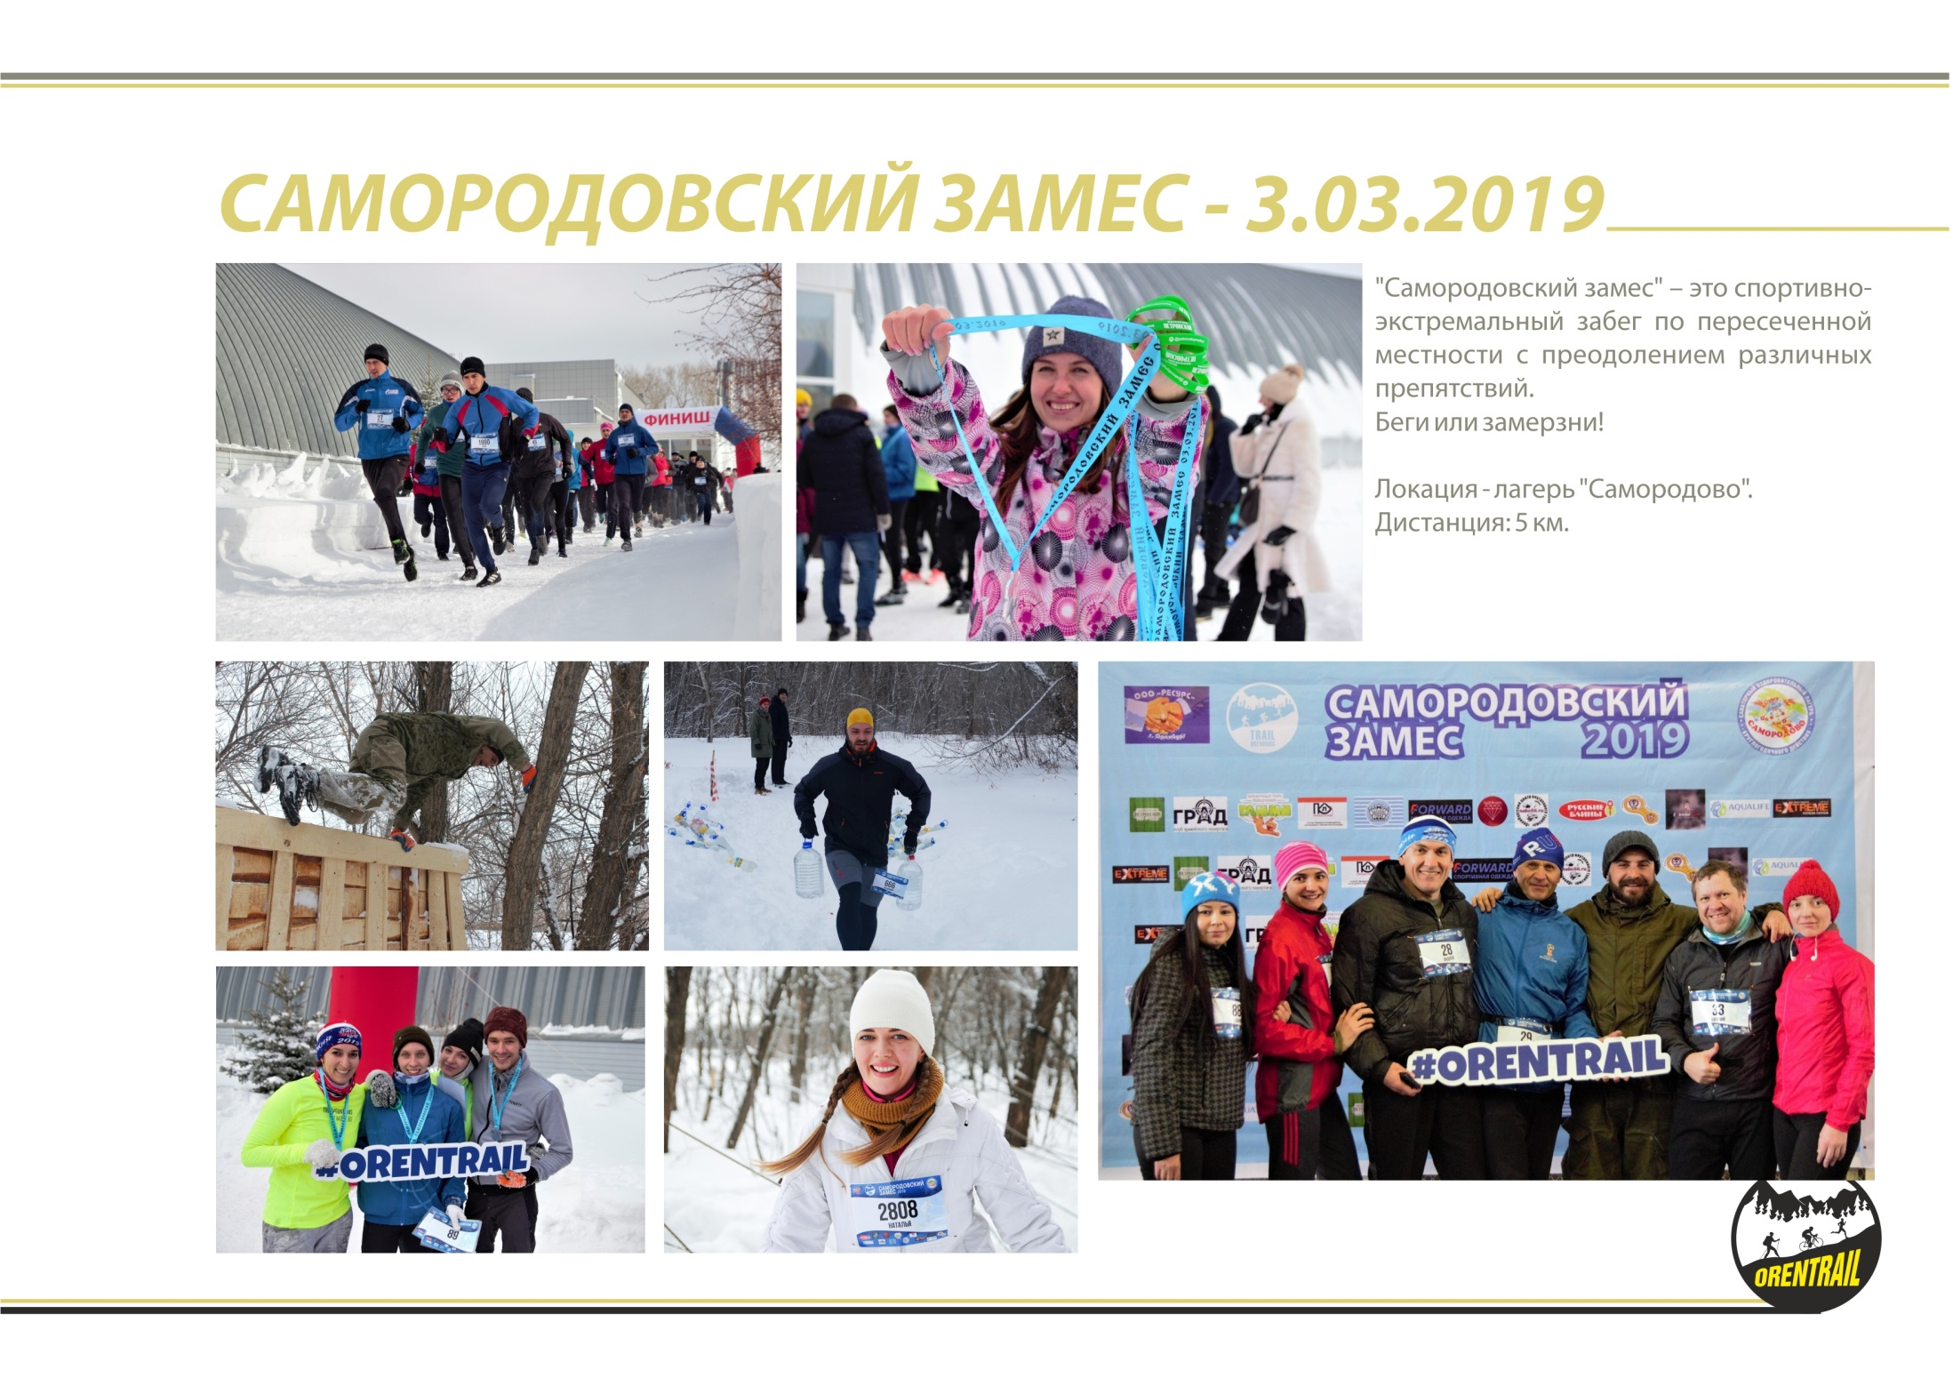

Slide 8
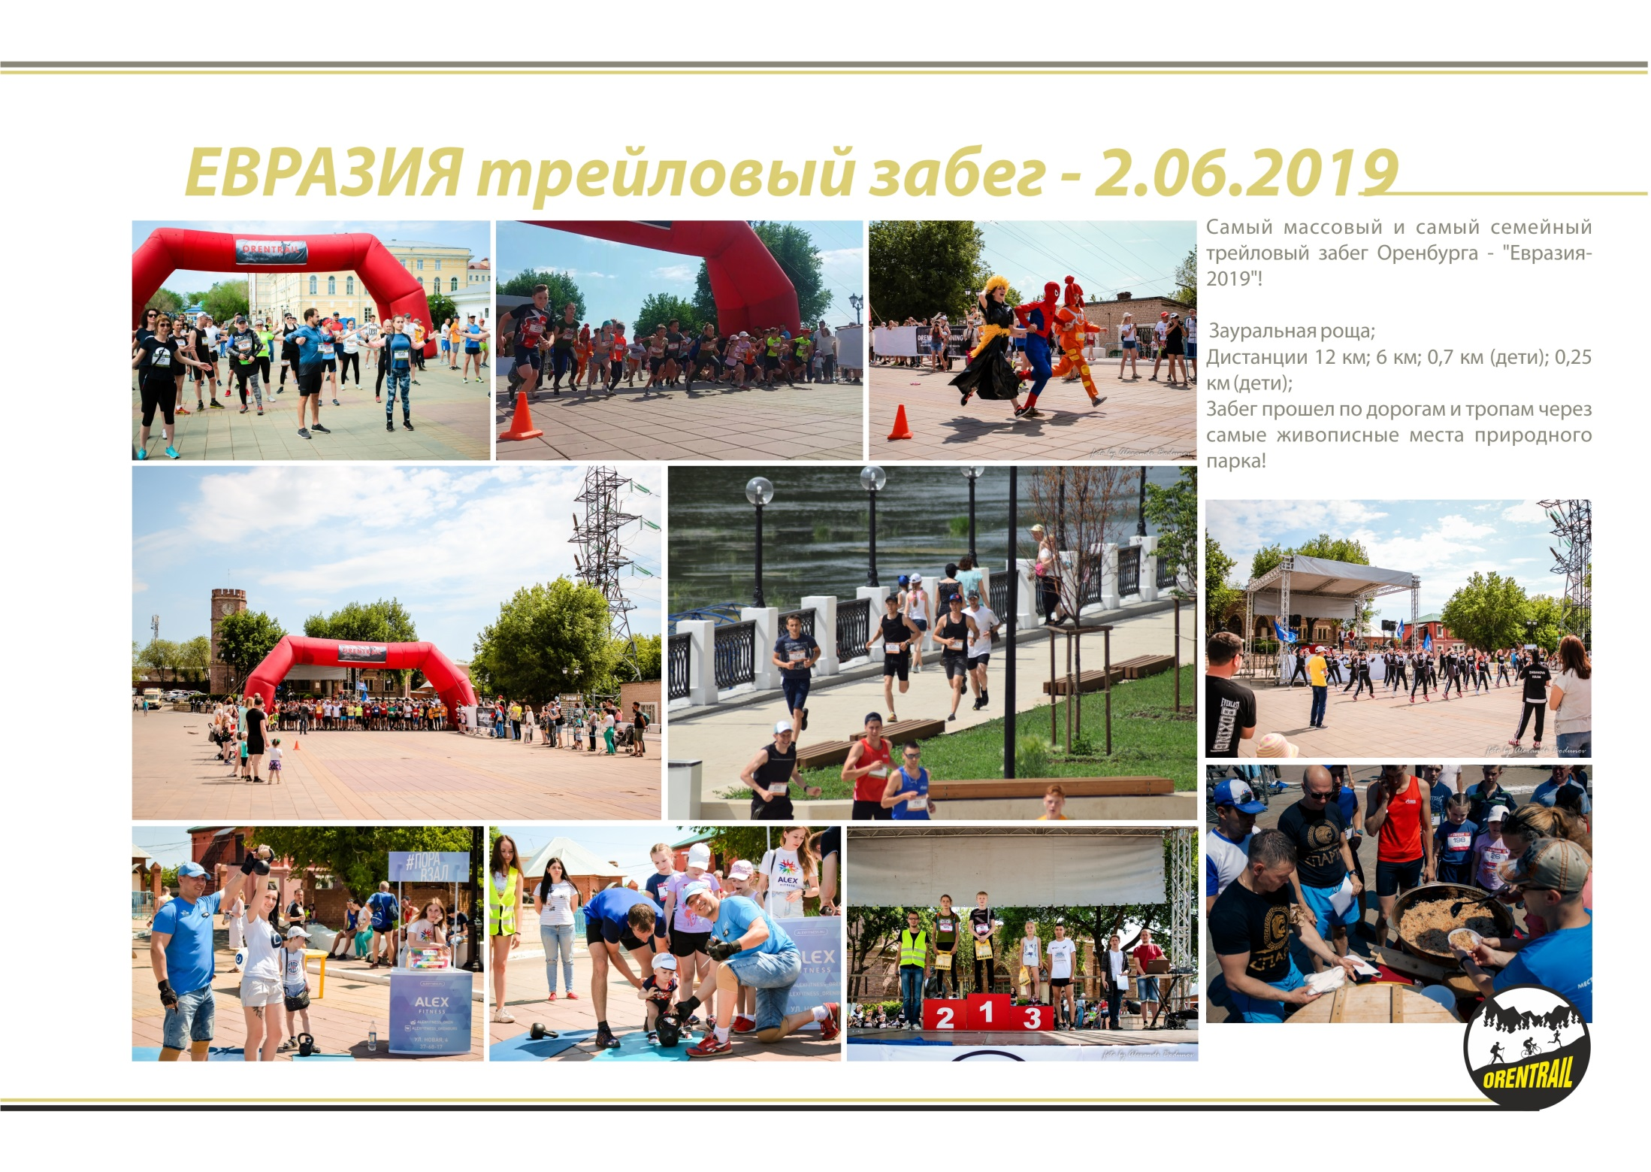

Slide 9
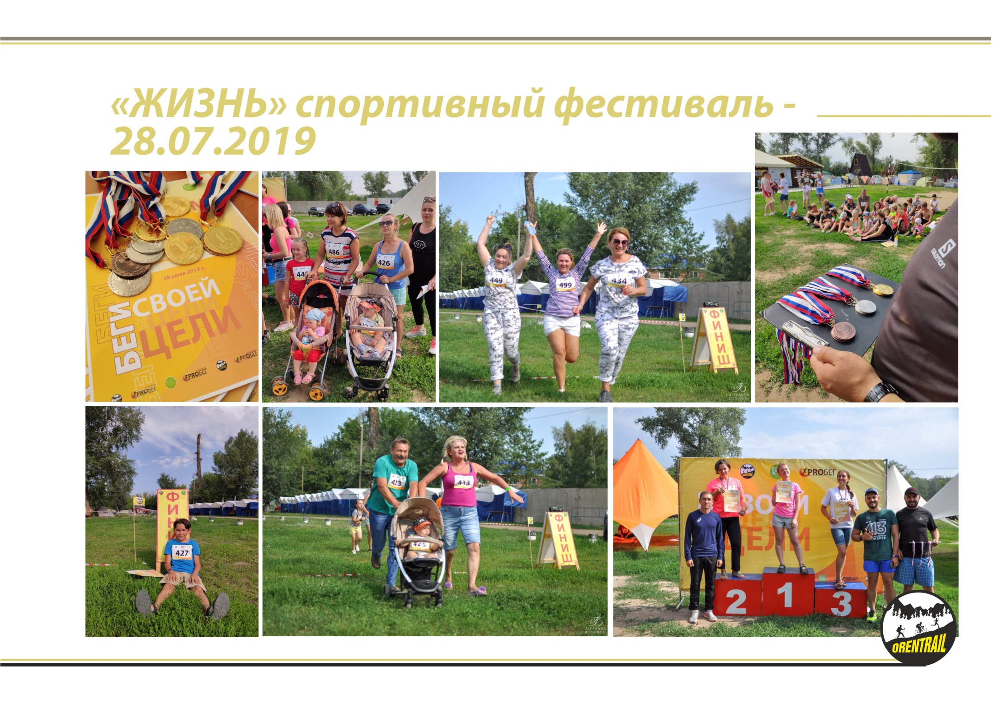

Slide 10
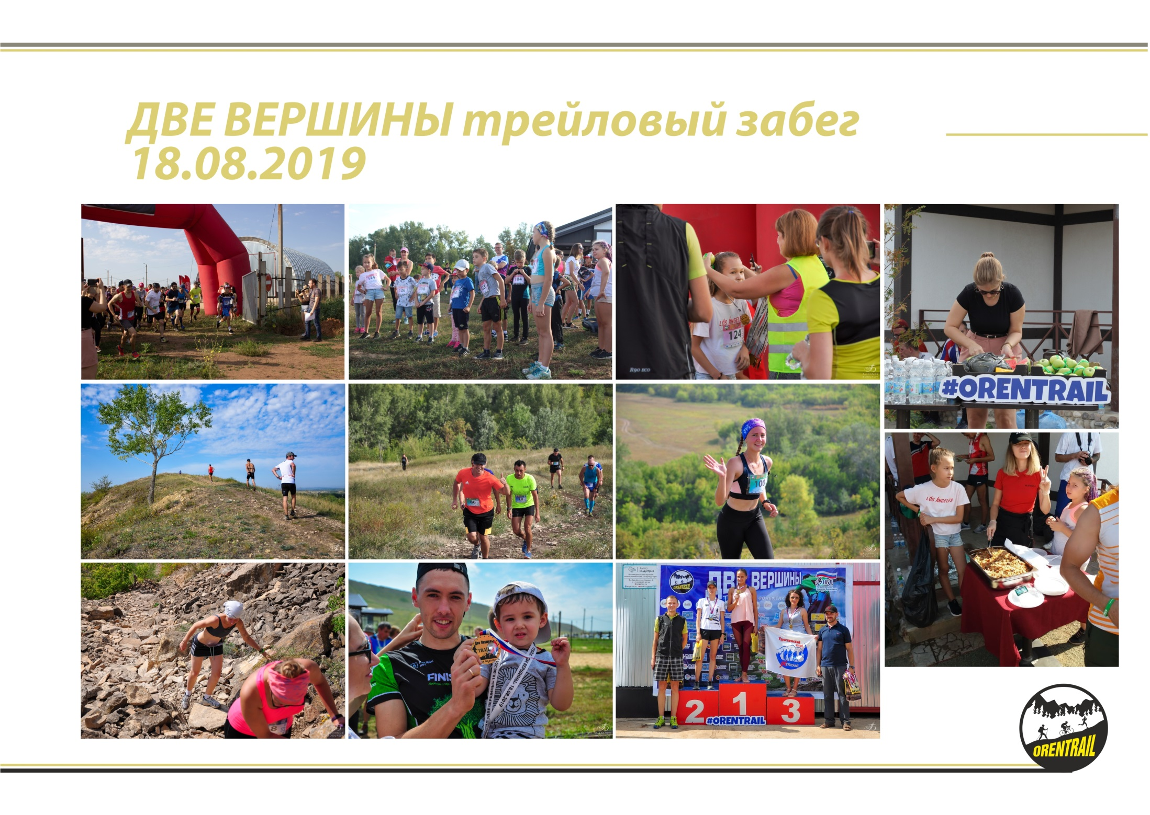

Slide 11
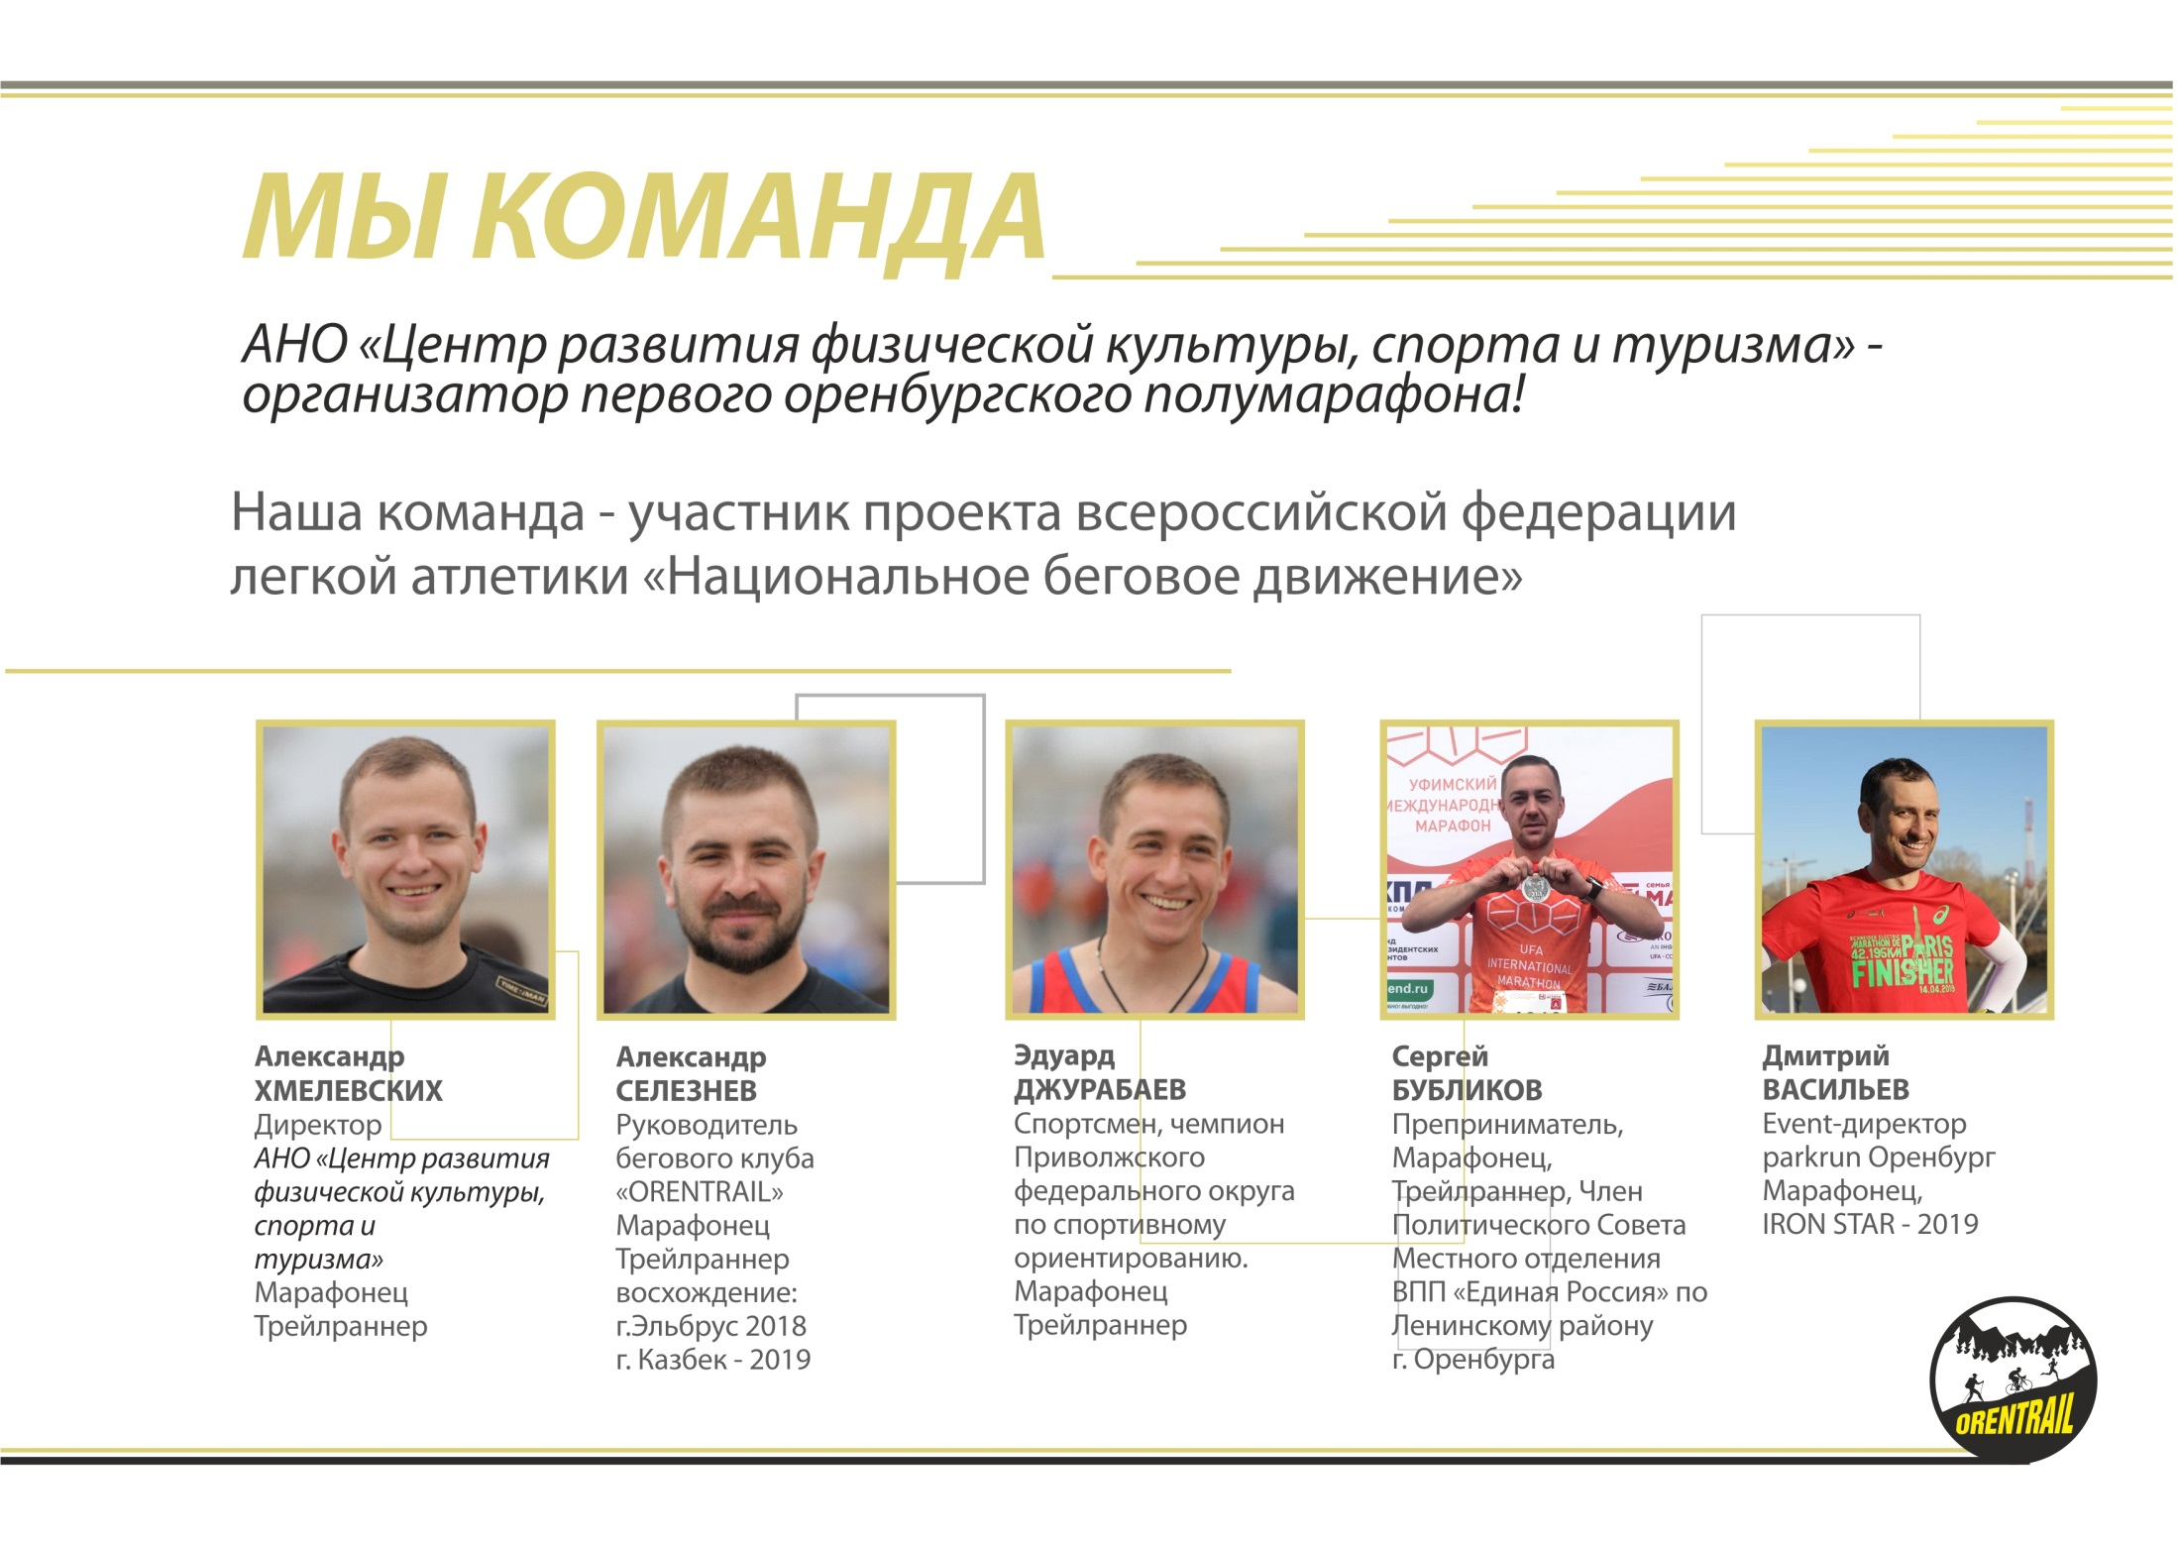

Slide 12
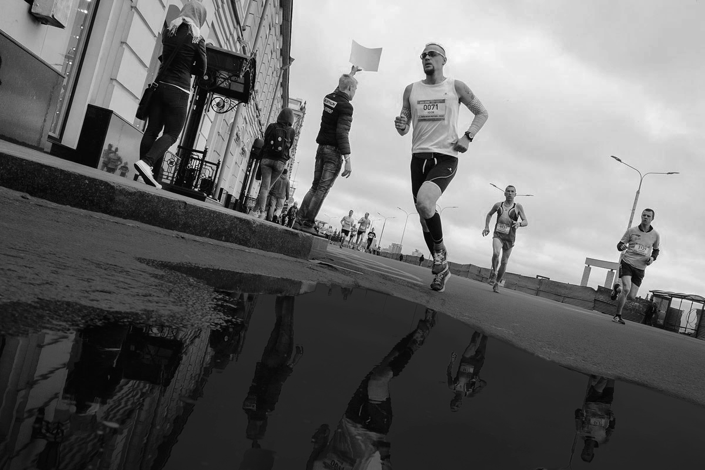

СДЕЛАЕМ ЭТО ВМЕСТЕ!
ORENTRAIL
www.vk.com/orenburgrunning
Hmelevskih.a

